Slide 1
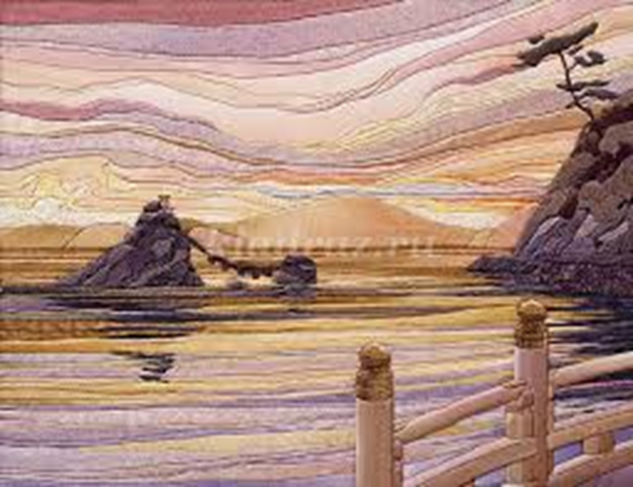
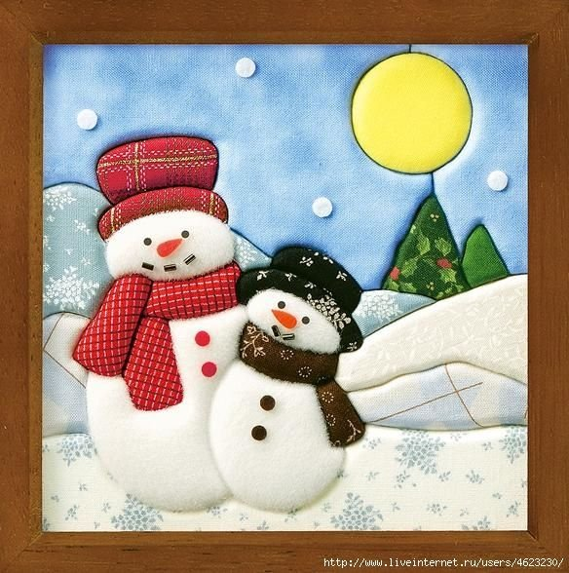

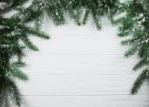
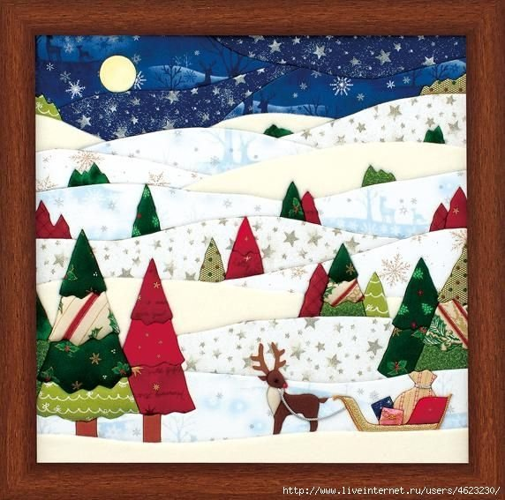
Вывод:
Использование техники кинусайга дает большой обучающий и коррекционно-развивающий эффект для художественно – эстетического и речевого развития детей младшего школьного возраста.
Данная техника рисования картин играет важную роль и в общем психическом развитии ребенка. Ведь главным является не только конечный продукт – рисунок (картина), но и формирование уверенности в себе, в своих способностях, развитию целенаправленности деятельности.
Инструкция для создания картины в технике кинусайга:
1. Приложите трафарет к куску пенопласта, прикрепите его булавками и перенесите рисунок на пенопласт, обводя контуры ручкой.
2. Обведите еще раз ручкой перенесенный рисунок, чтобы он был хорошо виден.
3. Далее канцелярским ножом сделайте прорези по контуру рисунка на глубину примерно 1 см.
4. Разрежьте ткань на куски по размеру элементов рисунка с припусками в 1 см.
5. Вставьте края ткани в разрезы в пенопласте, используя пилку для ногтей или тонкую линейку. При необходимости сделайте складку.
Мастер-класс
для педагогов
«Японская техника кинусайга
для детей»
Подготовили:
Борисёнок Ольга
Панглиш Вероника
Notes:
Чтобы изменить этот буклет, замените образец содержимого своим собственным. Или, если вы хотите начать с чистого листа, нажмите кнопку "Создать слайд" на вкладке "Главная", чтобы вставить новую страницу. Теперь введите текст и вставьте изображения в пустые заполнители. Если вам нужно больше заполнителей для заголовков, подзаголовков или основного текста, скопируйте любой из существующих заполнителей, а затем перетащите его на место.
А вы заметили, что мы сделали для вас метки сгиба? Они совсем незаметны, но если вам не нравится, как они отображаются в буклете, выделите их и удалите перед печатью.

Slide 2
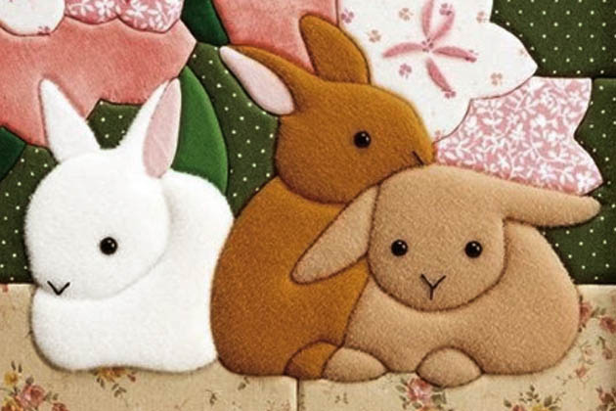
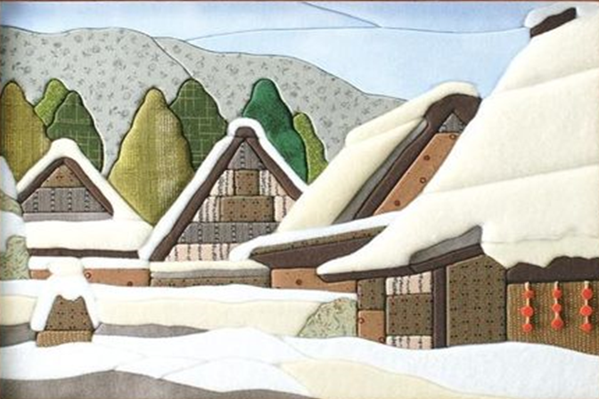
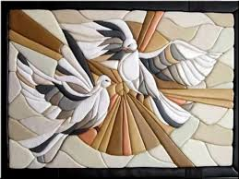
Актуальность данной темы
Все мы знаем, что дети любят рисовать, лепить, вырезать, клеить. Ведь любая творческая деятельность для них радостный вдохновенный труд, а главное, получив положительные эмоции, ребенок видит еще и результат своей деятельности. А любая изобразительная деятельность с применением различных техник (в том числе и нетрадиционных) – это свободный творческий процесс, в котором существует возможность ребенку использовать различные материалы для творчества.
Цель:
- содействовать повышению мастерства педагогов через реализацию нетрадиционных форм работы с детьми по развитию у детей творческих способностей.
Задачи:
формировать представление о технике кинусайга, как о современном виде прикладного искусства;
- вызвать у воспитателей (педагогов) желание развивать свои творческие способности, повышать уровень профессионального мастерства.
Что такое кинусайга?
Кинусайга – это вид творчества, создание картин из разных по размеру и цвету лоскутов ткани в мозаичной технике, которую прикрепляют к основе из дерева или пенопласта. Материал на панно может быть натянут или иметь складки, дополнительный объем, в зависимости от сюжета картины.
История создания техники кинусайга
Техника кинусайга была создана в 1987 году японской художницей Сэцу Маэно как способ дать вторую жизнь дорогим старым кимоно. Она придумала использовать их шелковые лоскуты для создания картин-аппликаций, заправляя их в надрезы на деревянной доске или пенопласте вместо сшивания. Это современная техника, популярная во всем мире, которая позволяет выразить себя через создание уникальных произведений из ткани.
Как сделать картину в технике кинусайга?
Для выполнения панно кинусайга потребуется: прямоугольный кусок пенопласта по размеру поделки, готовый трафарет (распечатанный на принтере рисунок), материалы различных цветов, канцелярский нож, пилка для ногтей или тонкая металлическая линейка, ножницы, булавки, ручка.

